Slide 1
Предварительные итоги работы мировой лизинговой отрасли по итогам 2021-2022
По итогам исследований Ассоциации лизингодателей Республики Беларусь
Цыбулько А.И.

Slide 2
Политические и экономические вызовы
Цифровые технологии стали спасательным кругом в условиях ковидных ограничений 2020 года. Задача заключалась в поиске надежных механизмов, которые одновременно являлись и безопасными, и масштабируемыми, и гибкими.
Для работы в новых условиях, лизинговые предприятия вынуждены были внедрить новые программные продукты с соответствующей переподготовкой персонала.
Начиная с 2021 года на рынок наложился дефицит предметов лизинга и проблемы с логистикой.

Slide 3
Объем нового бизнеса по регионам
Регион | Объем нового бизнеса 2021г. (млрд. долл.) | Рост 2021 к 2020 (%) | Доля мирового рынка 2020г. (%)
Северная Америка | 510,4 | 7,4 | 34,9
Европа | 446,5 | 7,8 | 31,0
Азия | 448,0 | 11,4 | 30,6
Австралия и Новая Зеландия | 26,7 | 1,1 | 1,8
Южная Америка | 26,7 | 74,4 | 1,8
Африка | 4,9 | 9,3 | 0,3

Slide 4
Мировая лизинговая отрасль
В 2021 году мировой объем нового бизнеса составил 1463 млрд. долл., увеличившись по сравнению с 2020 годом на 9,3%. Несмотря на глобальную турбулентность, лизинг транспорта и оборудования как бизнес продемонстрировал удивительную устойчивость в свете проблем, с которыми он столкнулся в 2021 году.
За последние десять лет мировая лизинговая отрасль выросла на 84%. Три региона, - Северная Америка, Европа и Азия контролировали 96% мирового объема нового бизнеса.

Slide 5
Сдерживающие факторы
С внедрением цифровых технологий возникают вопросы, требующие юридической проработки. Например: кто ответит за вред причиненный системой искусственного интеллекта: разработчик, собственник или владелец.
Рост международной напряженности, торговые и санкционные войны, сдерживали приток инвестиций.
Дефицит микрочипов для автомобильной промышленности сказался на объеме лизинга легкового транспорта

Slide 6
Северная Америка
Регион Северной Америки, который состоит из США, Канады и Мексики, сохранил свои позиции в качестве самого большой рынка в мире, с объемом нового бизнеса в 510,4 млрд долл., что составляет 34,9% мирового объема нового бизнеса.
США являются доминирующим игроком в регионе, и крупнейшим рынком в мире. Объем нового бизнеса лизинговой отрасли США, по данным ассоциации ELFA в 2021 году увеличился на 7,4%.После падения на 7,0% в 2020 году, - это хороший результат.

Slide 7
Южная америка
Самый большой рост рынка лизинга среди континентов продемонстрировала Южная Америка. Рост объема нового бизнеса в 2021 году составил 74% и достиг 26,7 млрд. долларов.

Slide 8
АЗИЯ
Лизинг играет важную роль в финансовой системе Китая. Объем нового бизнеса лизинговой отрасли Китая вырос с 21,88 млрд. долларов в 2008 году до 251,47 млрд. долларов в 2019 году.
Не смотря на быстрый рост уровень проникновения к инвестициям в основной капитал остается низким – всего 7,8%, к ВВП – 1,7%.
Лизинговый портфель составил в 2020 году 6,5 трлн. Юаней, что значительно меньше 137 трлн. юаней общей задолженности китайским банкам.

Slide 9
Европа
Объем нового бизнеса вырос в 2021 году на 14,2% и составил 388,7 млрд. евро.
Лизинговый портфель к концу 2021 года составил 662,5 млрд. евро.
Великобритания, в 2021 году, была крупнейшим европейским рынком лизинга с объемом нового бизнеса на сумму 90,6 млрд евро, за ней следовали Германия (71,6 млрд евро) и Франция (61,4 млрд евро).

Slide 10
Объем нового бизнеса отдельных стран Европы в 2021 году
Страна | Объем нового бизнеса 2021г. (млн. Евро) | Объем нового бизнеса 2020г. (млн. Евро) | 2021 к 2020 году (%)
Великобритания | 90 834 | 78 817 | 13,0
Германия | 71 547 | 58 719 | 21,9
Франция | 61 379 | 54258 | 11,6
Италия | 28 772 | 22 887 | 25,6
Польша | 19 284 | 17 181 | 25,6
Швеция | 17 937 | 13 336 | -2,6
Литва | 2 071 | 1 346 | 53,
Беларусь | 1 082 | 899 | 21,9
Латвия | 894 | 549 | 31,2

Slide 11
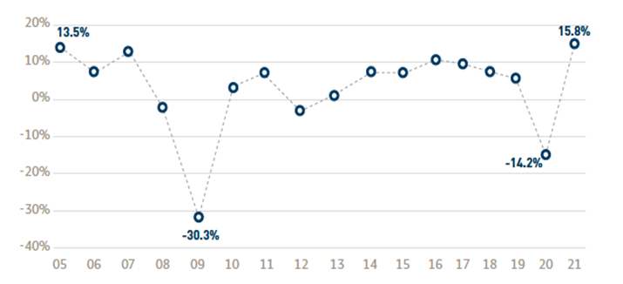
Динамика изменения объёма нового бизнеса на европейском рынке лизинга с 2005 по 2021 годы.
(источник Leaseurope)

Slide 12
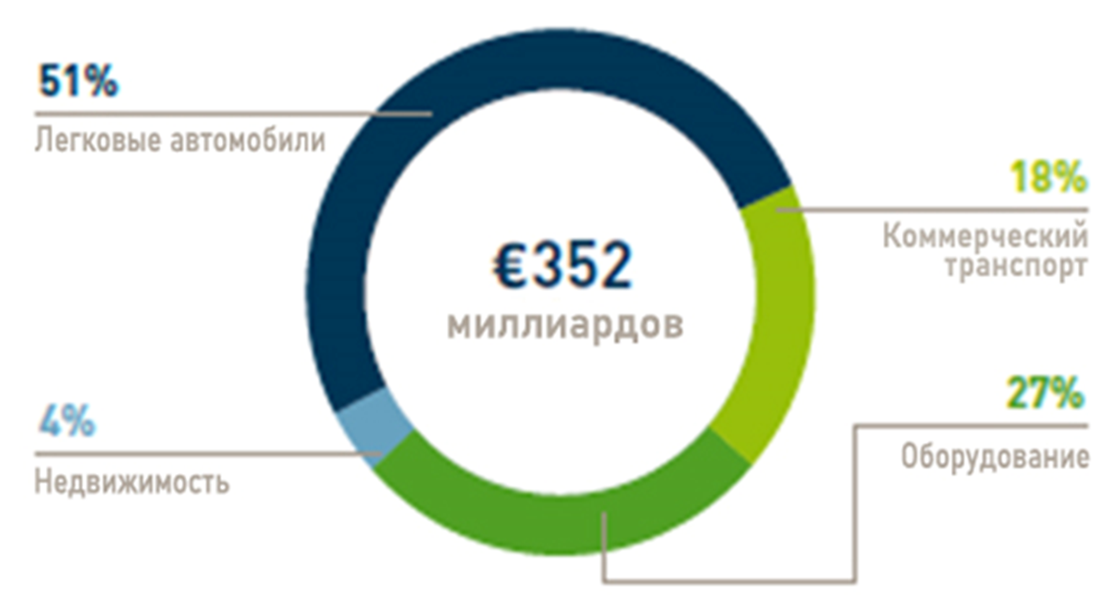
СТРУКТУРА ЕВРОПЕЙСКОГО РЫНКА ЛИЗИНГА ПО ПРЕДМЕТАМ ЛИЗИНГА
(источник Leaseurope)

Slide 13
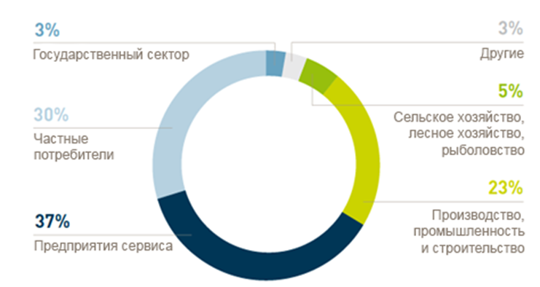
Объемы нового бизнеса в 2021 году по категориям лизингополучателей.

Slide 14
Уровень проникновения лизинга по отношению к объему инвестиций в основной капитал по итогам 2021 года

Slide 15
Уровень проникновения лизинга по отношению к ВВП по итогам 2021 года

Slide 16
Место Беларуси на мировом рынке лизинга
Индустрия лизинга менялась по мере того, как влияние пандемии коронавируса меняло бизнес-ландшафт во всем мире.
По уровню проникновения в инвестиции, лизинговая отрасль страны находится на 3-м месте в мире, по уровню проникновения в ВВП страны – на 19-м месте.

Slide 17
Объем нового бизнеса компаний входящих в реестр
НБ РБ по кварталам 2019-2022 годов (Млн. руб.)

Slide 18
Благодарю за внимание

